Slide 1



BÀI 18: THỰC HÀNH
TÌM HIỂU LÀO VÀ CAMPUCHIA

Slide 2
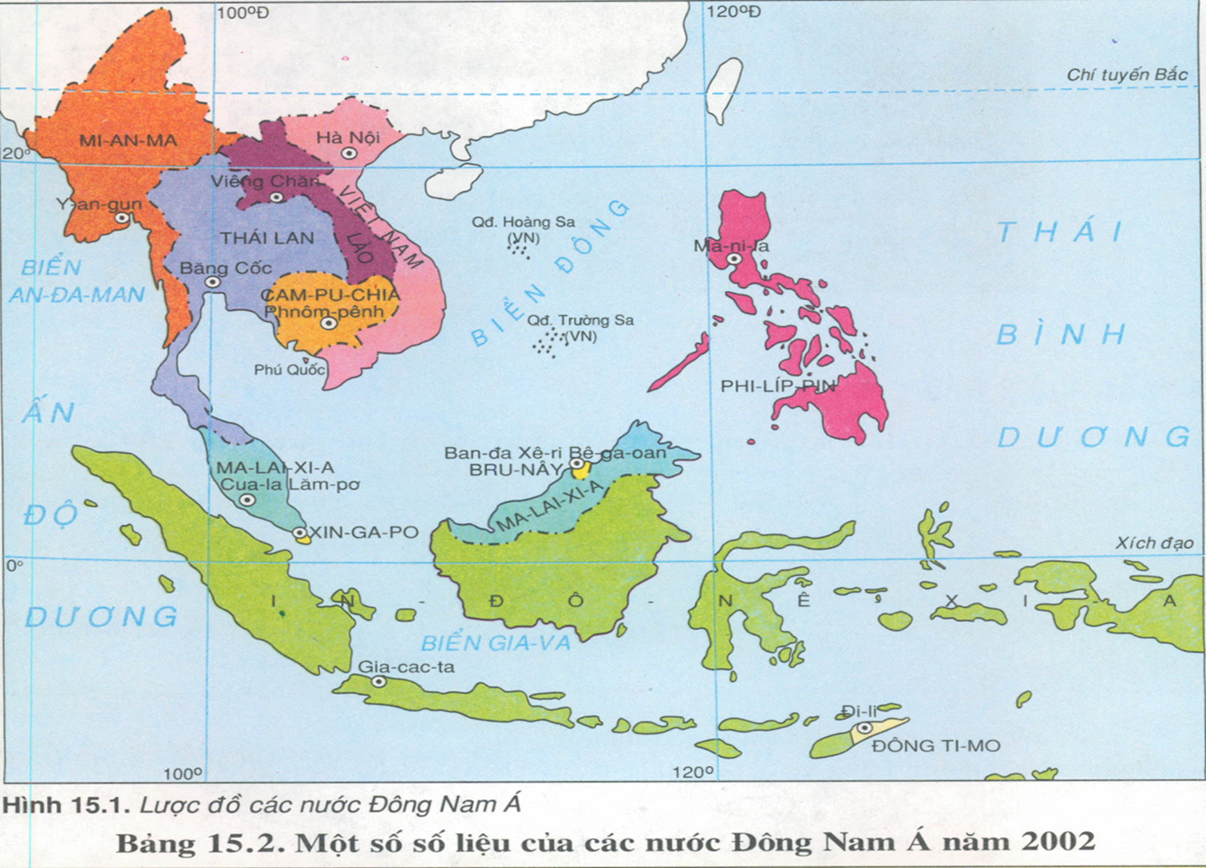
1. Vị trí địa lí
Dựa vào hình 15.1 cho biết Lào và Campuchia:
Thuộc khu vực nào, giáp nước nào, biển nào?
Nhận xét khả năng liên hệ với nước ngoài của mỗi nước.
 | LÀO | CAMPUCHIA
1. Tiếp giáp các nước
2. Tiếp giáp các biển, vịnh
3. Khả năng liên hệ
Việt Nam, Campuchia, Thái Lan, Mianma, Trung Quốc.
Việt Nam, Lào, Thái Lan
Không giáp biển
Vịnh Thái Lan của Biển Đông
Đường bộ và đường hàng không
Đường bộ, đường biển, đường sông và đường hàng không

Slide 3
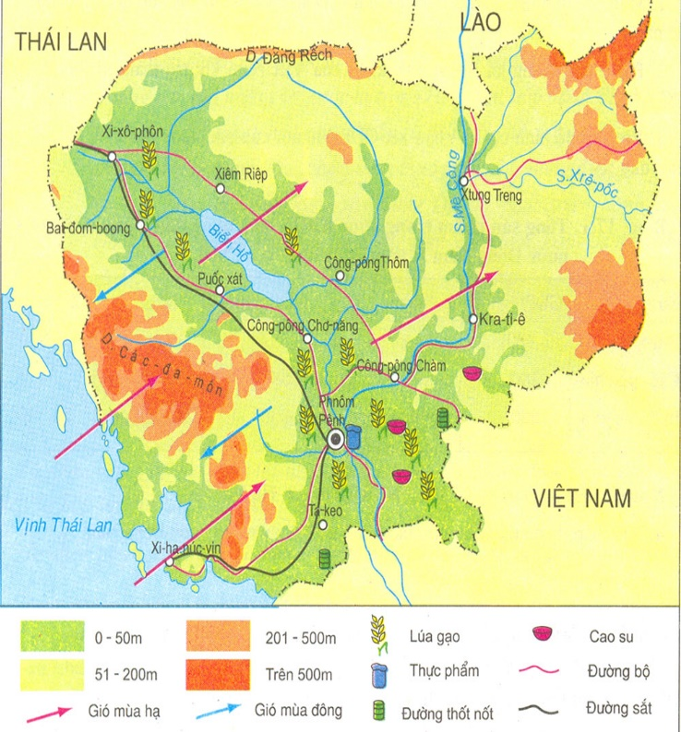
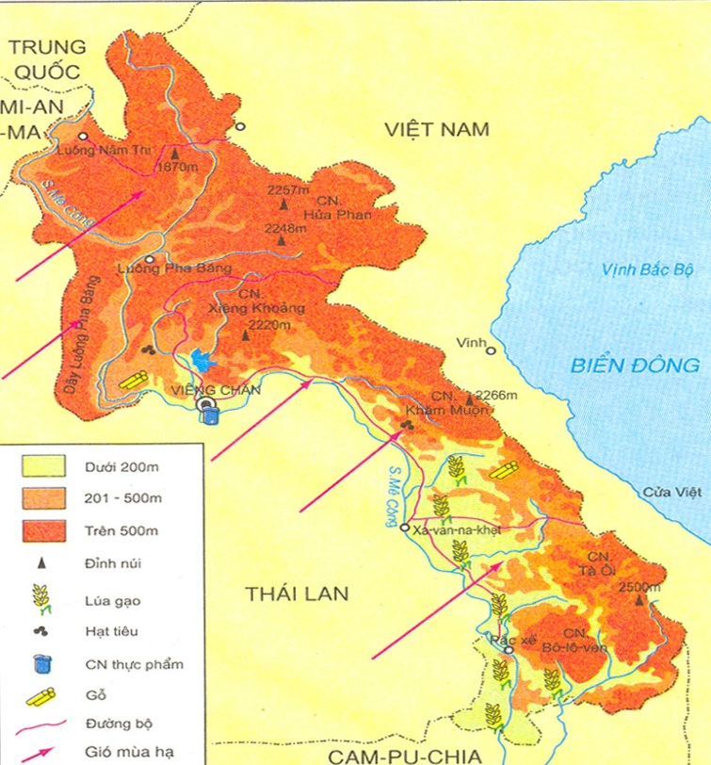
2. Điều kiện tự nhiên
Dựa vào H18.1, H18.2, bài 14 và bảng 18.1 hoàn thành các nội dung trong bảng sau:
05:00
04:59
04:58
04:57
04:56
04:55
04:54
04:53
04:52
04:51
04:50
04:49
04:48
04:47
04:46
04:45
04:44
04:43
04:42
04:41
04:40
04:39
04:38
04:37
04:36
04:35
04:34
04:33
04:32
04:31
04:30
04:29
04:28
04:27
04:26
04:25
04:24
04:23
04:22
04:21
04:20
04:19
04:18
04:17
04:16
04:15
04:14
04:13
04:12
04:11
04:10
04:09
04:08
04:07
04:06
04:05
04:04
04:03
04:02
04:01
04:00
03:59
03:58
03:57
03:56
03:55
03:54
03:53
03:52
03:51
03:50
03:49
03:48
03:47
03:46
03:45
03:44
03:43
03:42
03:41
03:40
03:39
03:38
03:37
03:36
03:35
03:34
03:33
03:32
03:31
03:30
03:29
03:28
03:27
03:26
03:25
03:24
03:23
03:22
03:21
03:20
03:19
03:18
03:17
03:16
03:15
03:14
03:13
03:12
03:11
03:10
03:09
03:08
03:07
03:06
03:05
03:04
03:03
03:02
03:01
03:00
02:59
02:58
02:57
02:56
02:55
02:54
02:53
02:52
02:51
02:50
02:49
02:48
02:47
02:46
02:45
02:44
02:43
02:42
02:41
02:40
02:39
02:38
02:37
02:36
02:35
02:34
02:33
02:32
02:31
02:30
02:29
02:28
02:27
02:26
02:25
02:24
02:23
02:22
02:21
02:20
02:19
02:18
02:17
02:16
02:15
02:14
02:13
02:12
02:11
02:10
02:09
02:08
02:07
02:06
02:05
02:04
02:03
02:02
02:01
02:00
01:59
01:58
01:57
01:56
01:55
01:54
01:53
01:52
01:51
01:50
01:49
01:48
01:47
01:46
01:45
01:44
01:43
01:42
01:41
01:40
01:39
01:38
01:37
01:36
01:35
01:34
01:33
01:32
01:31
01:30
01:29
01:28
01:27
01:26
01:25
01:24
01:23
01:22
01:21
01:20
01:19
01:18
01:17
01:16
01:15
01:14
01:13
01:12
01:11
01:10
01:09
01:08
01:07
01:06
01:05
01:04
01:03
01:02
01:01
01:00
00:59
00:58
00:57
00:56
00:55
00:54
00:53
00:52
00:51
00:50
00:49
00:48
00:47
00:46
00:45
00:44
00:43
00:42
00:41
00:40
00:39
00:38
00:37
00:36
00:35
00:34
00:33
00:32
00:31
00:30
00:29
00:28
00:27
00:26
00:25
Hình 18.1. Lược đồ tự nhiên, kinh tế Cam-pu-chia
Hình 18.2. Lược đồ tự nhiên, kinh tế Lào
Đặc điểm tự nhiên | Campuchia | Lào
Địa hình
Khí hậu
Thủy văn
Thuận lợi và khó khăn đối với sự phát triển nông nghiệp.
- 75% diện tích là đồng bằng, tập trung lớn ở trung tâm.
- Một số dãy núi cao phân bố ở vùng biên giới.
- 90% là núi và cao nguyên. Các dãy núi tập trung ở phía bắc, các cao nguyên rải rác từ bắc xuống nam
- Nhiệt đới gió mùa, có 1 mùa mưa và mùa khô rõ rệt
- Nhiệt đới gió mùa
- Nhiều sông lớn, phát triển giao thông.
- Sông ngòi dốc, phát triển thủy điện.
- Khí hậu nóng ẩm, diện tích trồng trọt lớn.
- Thiếu nước mùa khô, mùa mưa có lũ lụt.
- Khí hậu nóng quanh năm, cây trồng sinh trưởng tốt.
- Diện tích đất canh tác ít, mùa khô thiếu nước

Slide 4

HƯỚNG DẪN TỰ HỌC
- Hoàn thiện bài thực hành
- Đọc trước bài 23: Vị trí, giới hạn, hình dạng lãnh thổ Việt Nam.

